Slide 1
4. VI 에디터
숭실대학교 글로벌미디어학부
이강희교수님
EX4_20163345_한지예

Slide 2
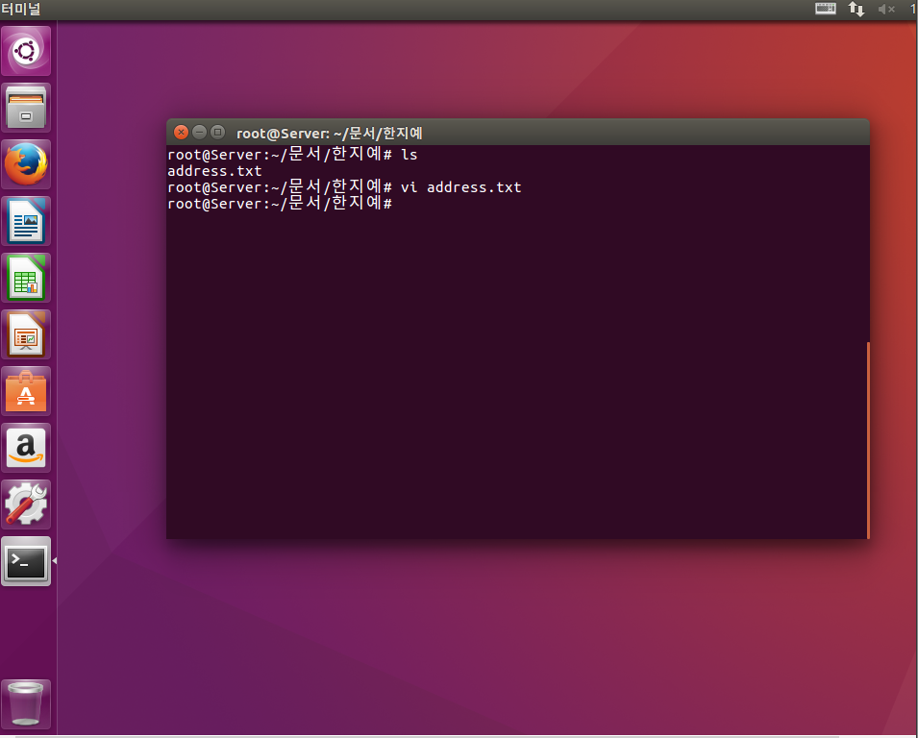
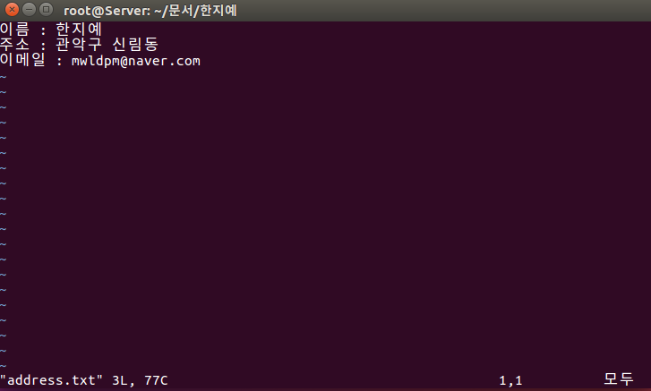
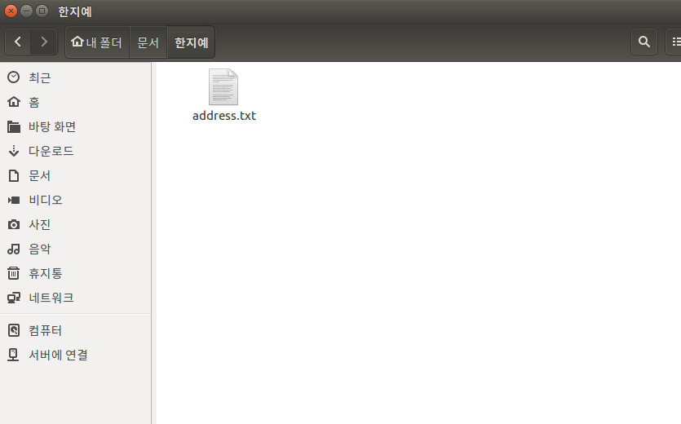
문서 안의 “한지예” 폴더 안의 vi를 이용해 address.txt 만듦

